Slide 1

比一比谁记得多？
郊外 散步 胸脯
仰望 面包渣 欢快 或者 自言自语 严寒 肯定 欢蹦乱跳 可惜 果然 惹人喜爱 诚实

Slide 2
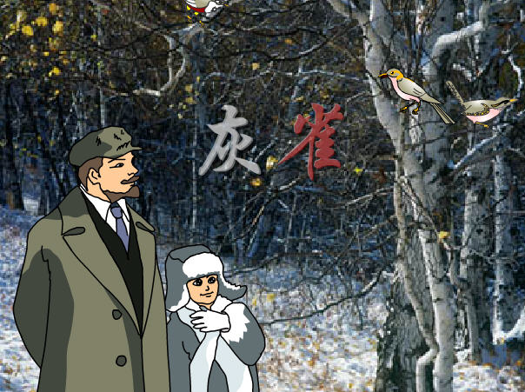

Slide 3
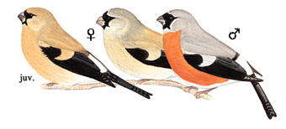
认一认，读一读
huà xiōng pú wǎn zhā
桦 胸 脯 婉 渣
郊 | 散 | 步 | 胸 | 脯 | 渣
或 | 者 | 敢 | 惜 | 低 | 诚
郊外 散开 跑步 胸有成足 胸脯 豆渣
或许 作者 勇敢 可惜 低头 诚实

Slide 4
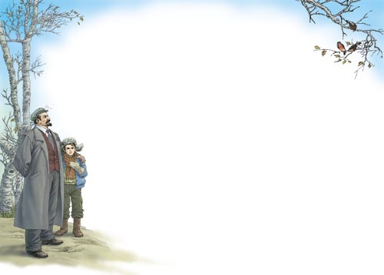
默读课文，说说课文讲了一件什么事？
这篇课文讲了列宁在公园里寻找一只灰雀时，遇到了将灰雀捉走的小男孩。经过交谈，男孩最终将灰雀送回来的故事。

Slide 5
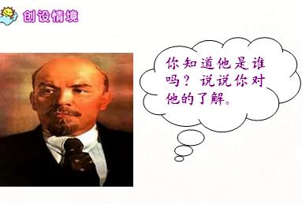
列 宁

Slide 6
默读第 1 自然段，说说第一段写了什么？

Slide 7
树上有三只灰雀，两只胸脯是粉红的，一只胸脯是深红的。它们在树枝间来回跳动，婉转地歌唱，非常惹人喜爱。
这句话表现出灰雀非常惹人喜爱。

Slide 8
列宁每次走到白桦树下，都要停下来，仰望这三只欢快的灰雀，还经常给它们带来面包渣和谷粒。
每次
都要
经常
从这句话可以看出列宁对灰雀的喜爱之情。
从这三个词可以看出列宁对灰雀的喜爱程度。

Slide 9
默读第 2 自然段，思考一下，从下面这句话你体会到了什么？
他在周围的树林中找遍了，也没有找到。
从这句话，我们能体会到，列宁对灰雀的担心和着急。

Slide 10
齐读第3-10自然段，体会列宁和小男孩的心里活动。

Slide 11
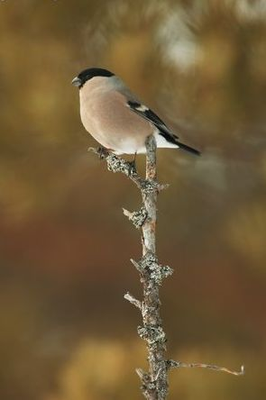
男孩说：“没……我没看见。”
1.从这句话你猜测到什么?
2. 小男孩说话时为什么要停顿一下呢？
3. 这时候小男孩心里会想什么呢？

Slide 12
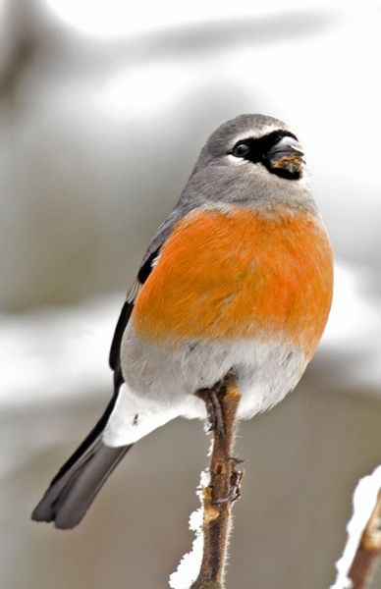
列宁猜测到灰雀的失踪和小男孩有关后，有没有谴责他？
他是怎么说的？请同学们把列宁对小男孩的话读出来。

Slide 13
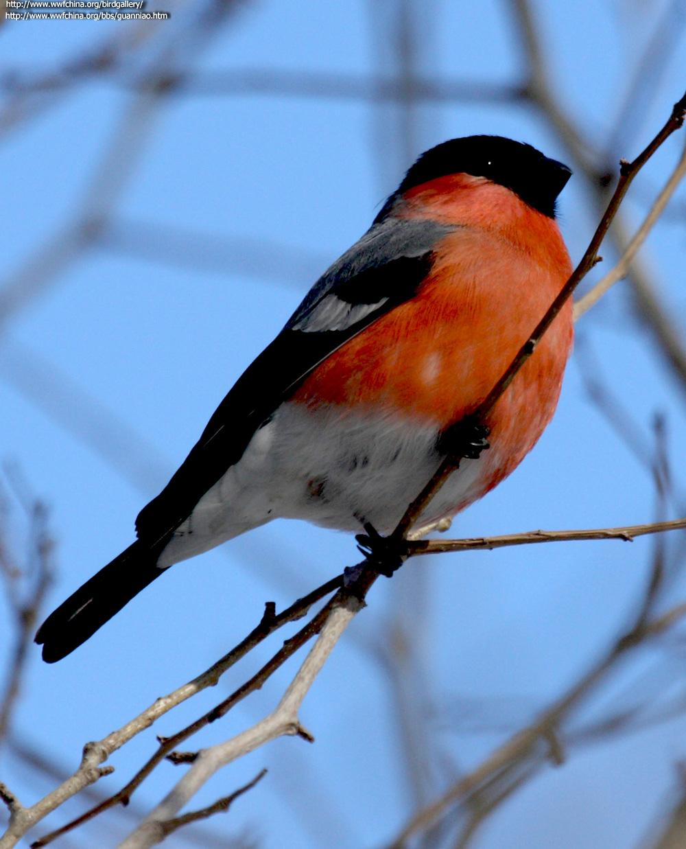
列宁说：“一定是飞走了，或者是冻死了。天气寒冷，它怕冷。”
从这句话中你体会到了什么呢？
列宁是多么的了解小灰雀，担心灰雀受到伤害。

Slide 14
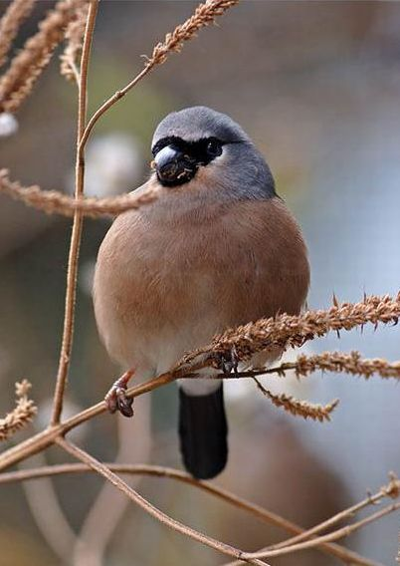
列宁自言自语地说：“多好的灰雀呀，可惜再也飞不回来了。”
这句话表现出列宁怎样的感情？
表现出列宁对灰雀的担心和惋惜！

Slide 15
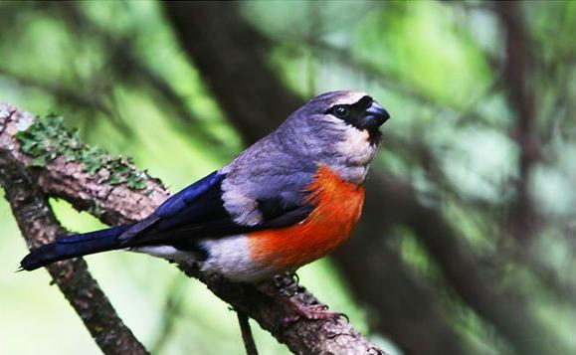
男孩看看列宁，说：“会飞回来的，一定会飞回来的。它还活着。”
这时候，小男孩在想什么呢？
“一定会飞回来！”男孩肯定地说。
我要下定决心改掉错误，做一个诚实的孩子。

Slide 16
默读第11自然段，思考下面的问题：
1. “果然，又看到那只灰雀欢蹦乱跳地在枝头歌唱”这句话你是怎么理解的？
2. 那个男孩站在白桦树旁，为什么低着头？

Slide 17
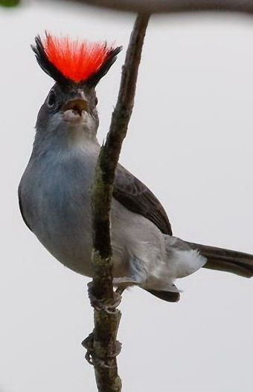
列宁看看男孩，又看看灰雀，微笑着说：“你好！灰雀，昨天你到哪儿去了？”
列宁为什么不问男孩却问灰雀呢?
一方面表明了列宁见到灰雀之后的惊奇，另一方面则表现了列宁对小男孩的爱护。

Slide 18
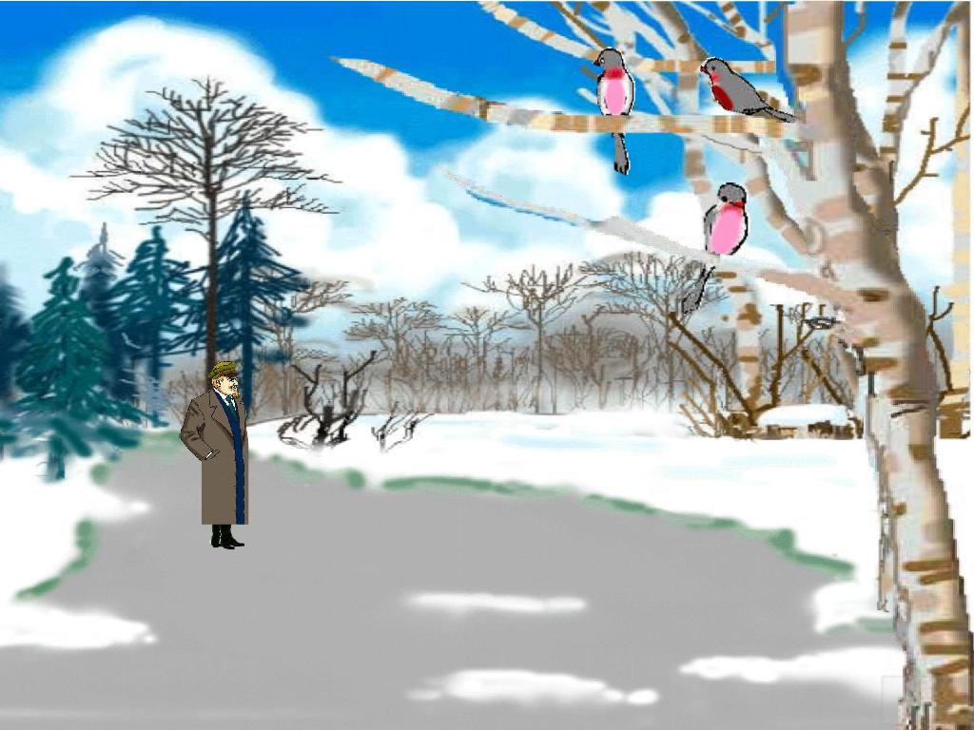
从这篇课文中你得到什么启示呢？

Slide 19
启示
列宁对灰雀的喜爱，感动教育了小男孩，使小男孩主动送回灰雀，告诉了我们有了错误承认了，改正了，就是诚实的孩子。
列宁的爱是给小鸟自由，男孩的爱却夺去了鸟的自由，列宁才是真正的爱鸟。

Slide 20

谢谢！

